Slide 1





Báo cáo kết quả tháng thi đua
“ Noi gương chú bộ đội”

Slide 2
MỤC TIÊU
Đọc đúng các từ ngữ học sinh địa phương dễ viết sai do phát âm sai: noi gương, liên hoan,đoạt giải, khen thưởng
Đọc trôi chảy, rõ ràng, rành mạch từng nội dung, đúng giọng một bản báo cáo,
Hiểu nội dung một báo cáo hoạt động của tổ, lớp. Rèn cho HS thói quen mạnh dạn, tự tin khi điều khiển một cuộc họp tổ, họp lớp.

Slide 3
LUYỆN ĐỌC

Slide 4
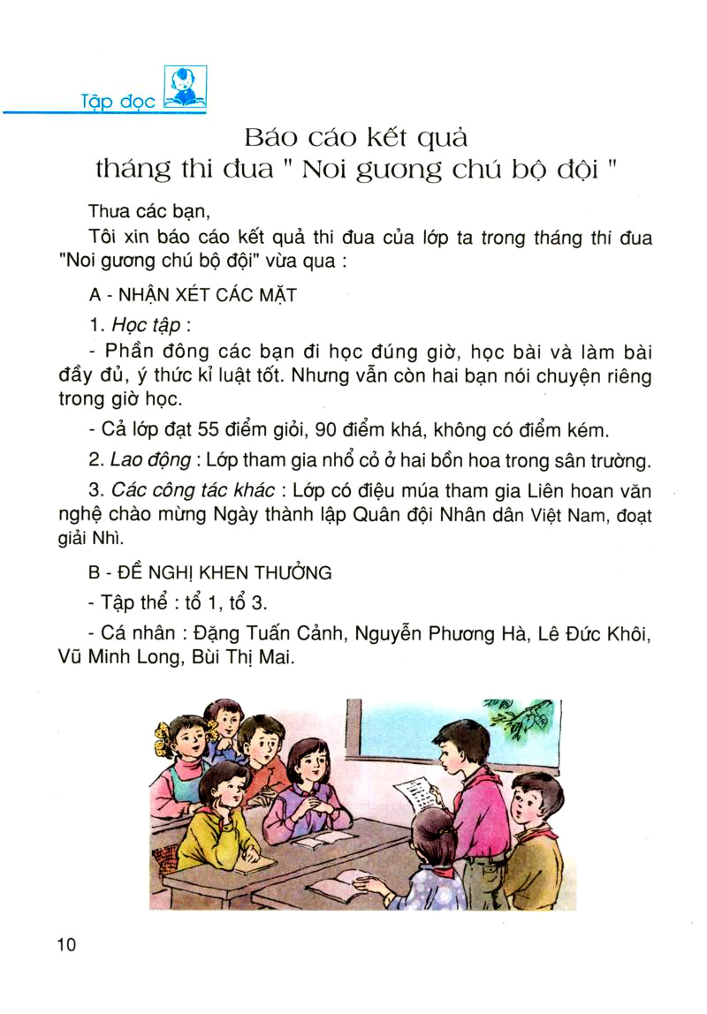

LUYỆN ĐỌC

Slide 5
- Lớp có điệu múa tham gia Liên hoan văn nghệ chào mừng Ngày thành lập Quân đội Nhân dân Việt Nam, đoạt giải Nhì.

Slide 6
TÌM HIỂU BÀI

Slide 7
TÌM HIỂU BÀI
1. Theo em, báo cáo trên là của ai? Bạn đó báo cáo với những ai?
- Báo cáo trên là của Lớp trưởng, báo cáo với cả lớp về tình hình và kết quả tháng thi đua “ Noi gương chú bộ đội”.
2. Bản báo cáo gồm những nội dung gì?
Học tập
Lao động
Báo cáo
Các công tác khác
Khen thưởng

Slide 8
TÌM HIỂU BÀI
3. Lớp báo cáo kết quả thi đua tháng để làm gì?
- Báo cáo hết tháng giúp mọi người trong lớp thấy được những việc thực hiện thi đua của lớp trong tháng, rút kinh nghiệm những mặt chưa làm tốt, phát huy những mặt làm tốt.

Slide 9
* Nội dung: Bản báo cáo dùng để tổng kết các thành tích thi đua của lớp, tập thể, cá nhân. Nêu những khuyết điểm còn mắc để sửa chữa.

